Slide 1
Новые информационные технологии в принятии решений.
Подготовил студент группы Т-409-13
Бутенко Александр
Notes:
1

Slide 2
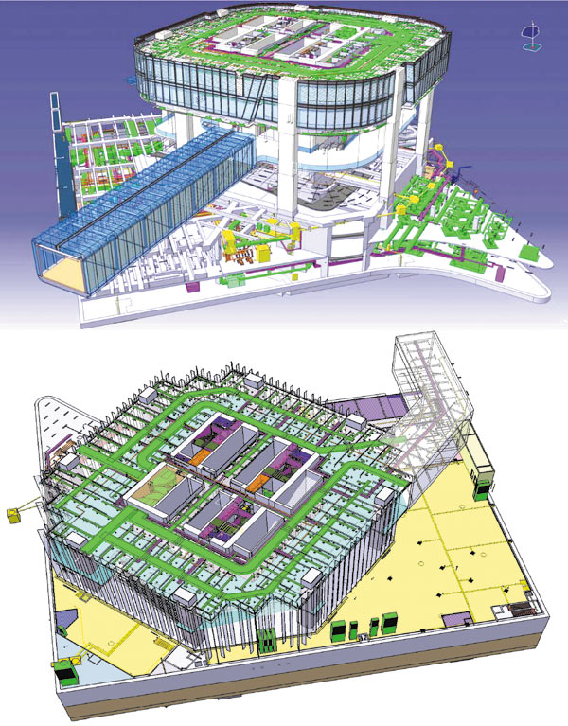
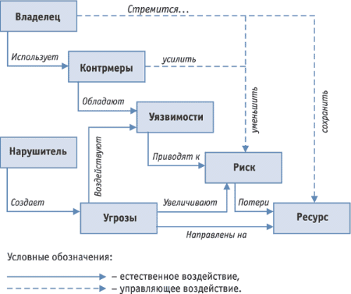
Моделирование
Notes:
2

Slide 3
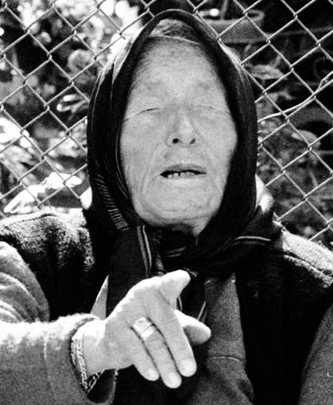
Прогнозирование

Slide 4

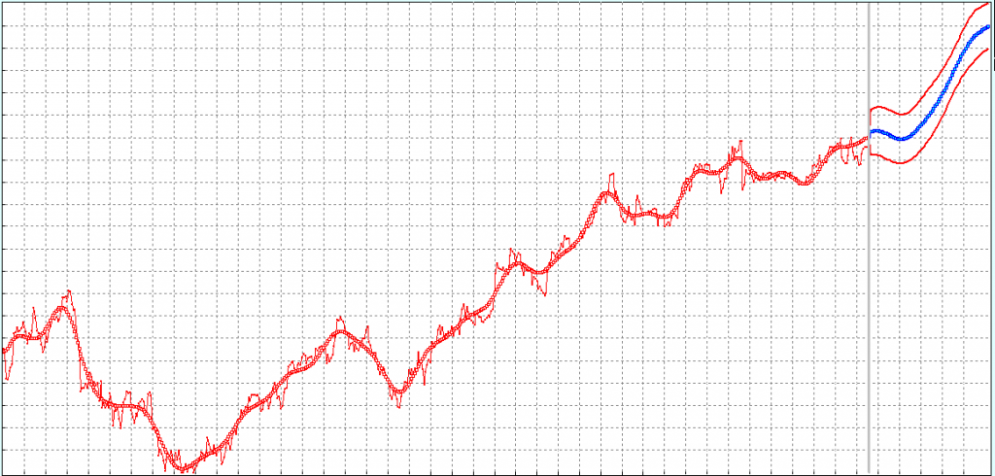
Прогнозирование

Slide 5
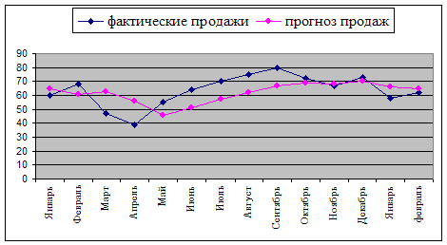
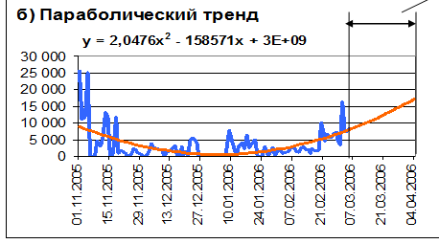
Метод экстраполяции трендов

Slide 6
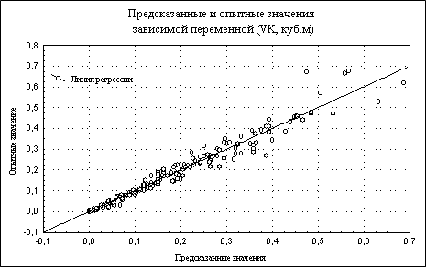
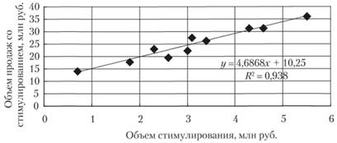
Методы корреляционного и регрессионного анализов

Slide 7
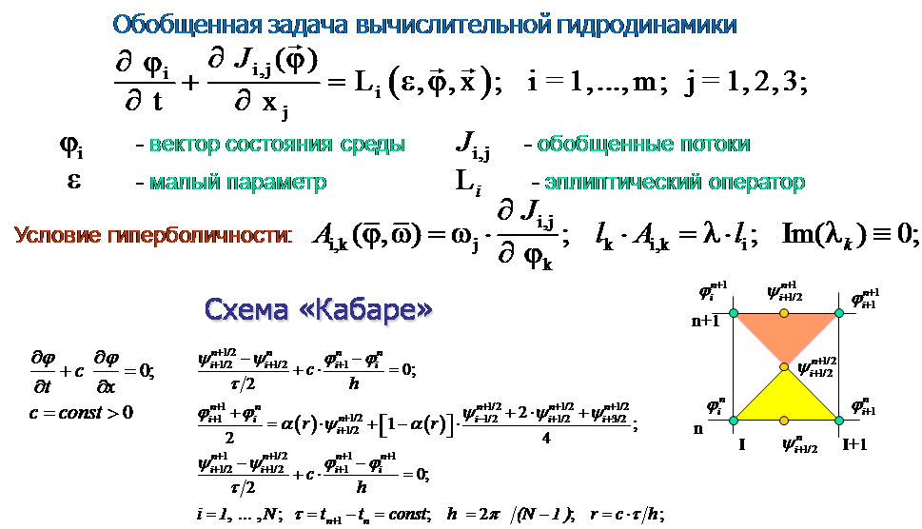
Методы математического моделирования

Slide 8
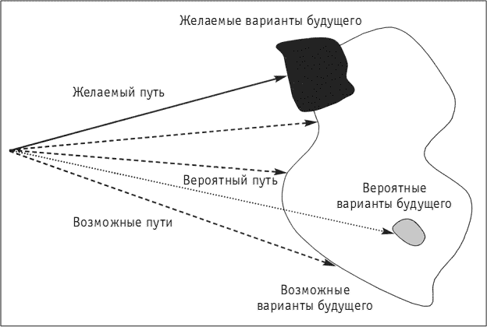
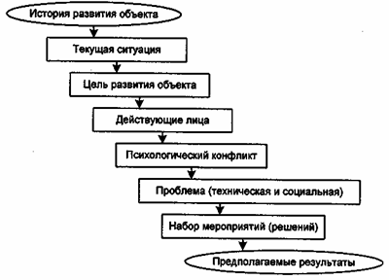
Методы составления сценариев

Slide 9
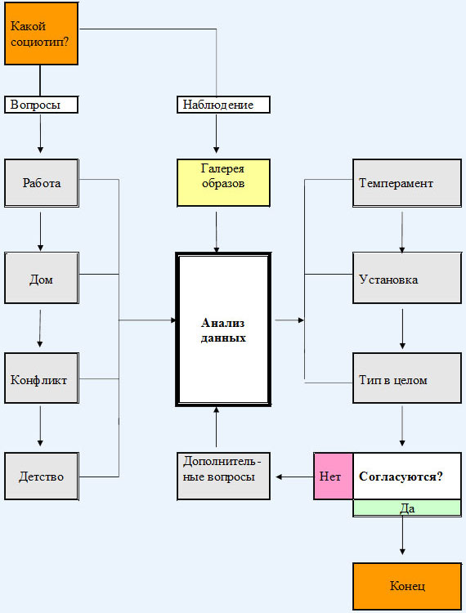
Метод “Интервью”

Slide 10
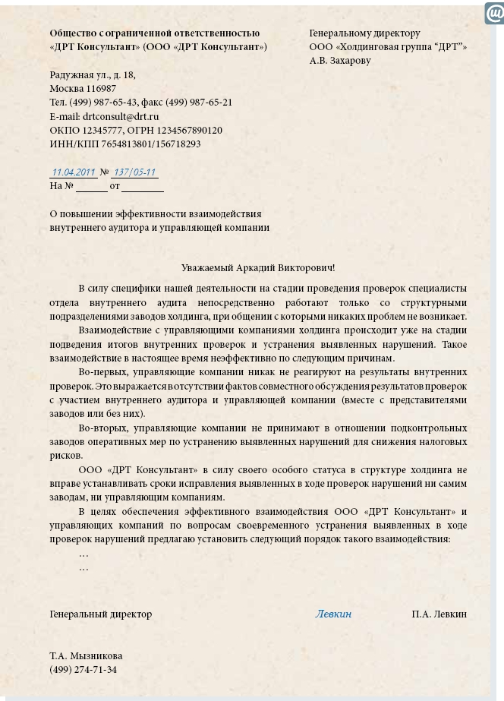
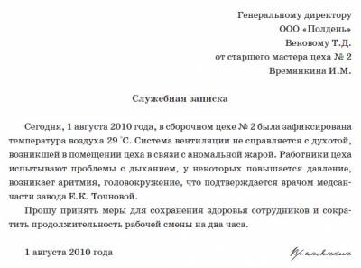
Метод аналитических докладных записок

Slide 11
Объективность методов программирования
Качественные методы прогнозирования (субъективны, зависят от мнения опрашиваемых)
Количественные модели прогнозирования (статистически зависимы)

Slide 12
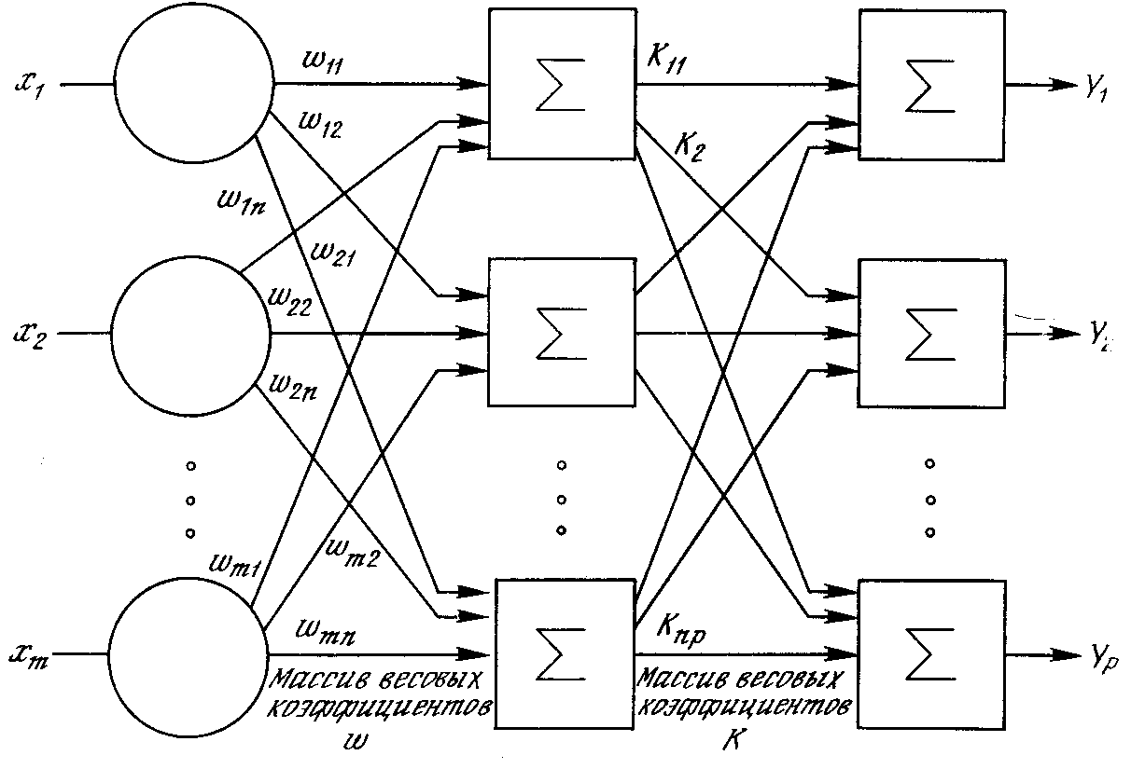
Монотонная нейронная сеть

Slide 13
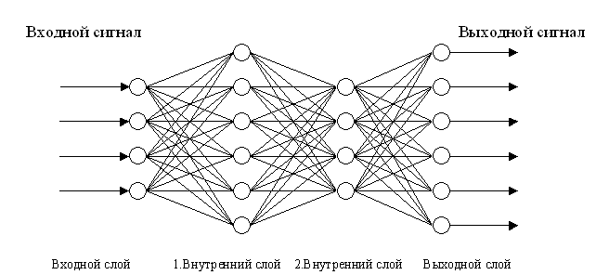
Нейронная сеть без обратной связи

Slide 14
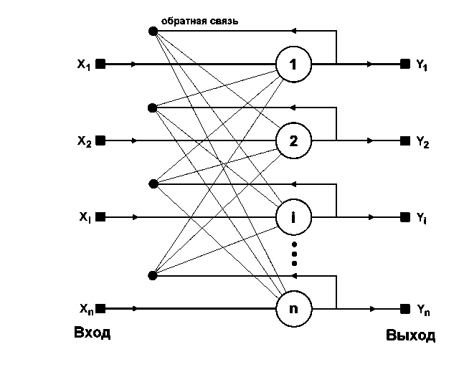
Нейронная сеть с обратной связью

Slide 15
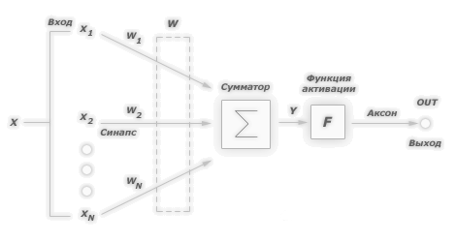
Функции активации

Slide 16
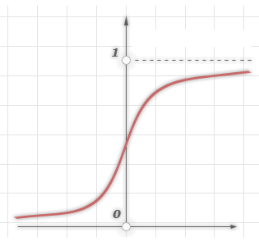
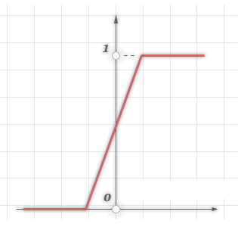
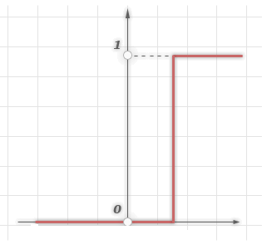
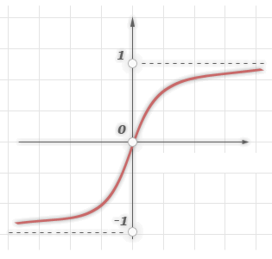
Функции активации

Slide 17
Дополнительные способы классификации
По классу синхронности
Синхронные
Асинхронные
По характеру настройки синапсов
С фиксированными связями
С динамическими связями
По типу обучения
С учителем
Без учителя
Смешанное обучение

Slide 18
Дополнительные способы классификации
Алгоритмы обучения
По входам
По выходам
Способы предъявления примеров
Предъявление одиночных примеров
Предъявление страницы примеров

Slide 19


Slide 20

















Captcha

Slide 21
cvHoughLines2

Slide 22
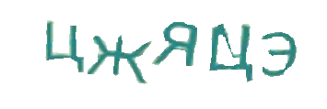
ImageMagick convert -translate

Slide 23
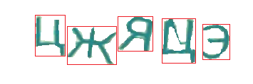
FloodFill (8 level)

Slide 24

Какую нейросеть стоит использовать?

Slide 25
FANN
Fast Artificial Neural Network Library is a free open source neural network library, which implements multilayer artificial neural networks in C with support for both fully connected and sparsely connected networks.

Slide 26
Обучение
 | С учителем | Полуавтоматически | Автоматически
Капч на вход | 200 | 1000 | До бана (10240~)
Верно распознано | 100% | 22% | 68%

Slide 27
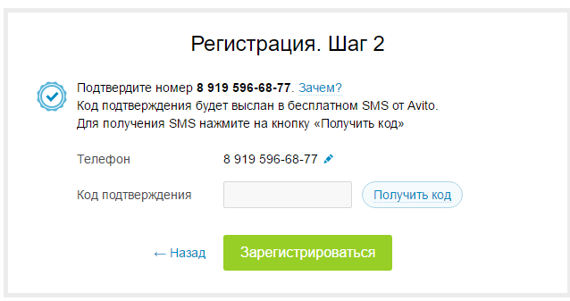
Итог

Slide 28
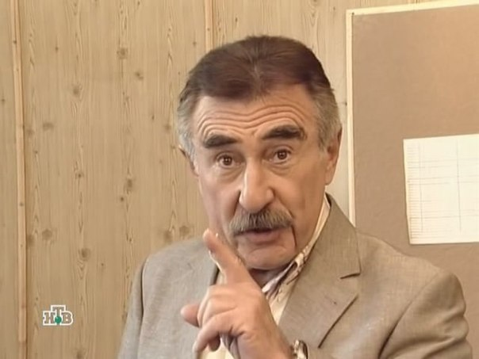
Однако…

Slide 29
Спасибо за внимание!

